Slide 1
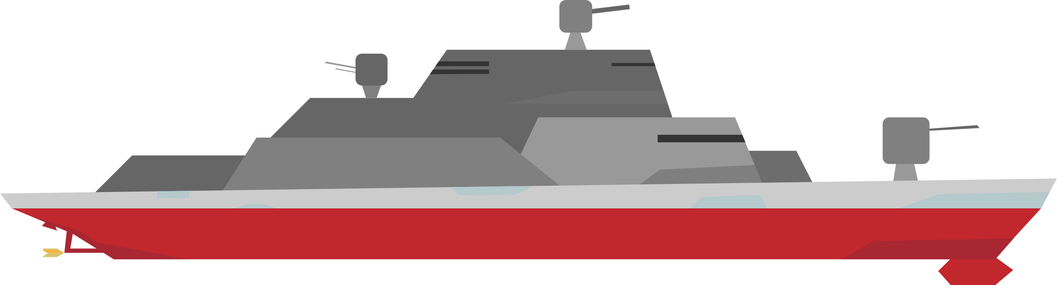
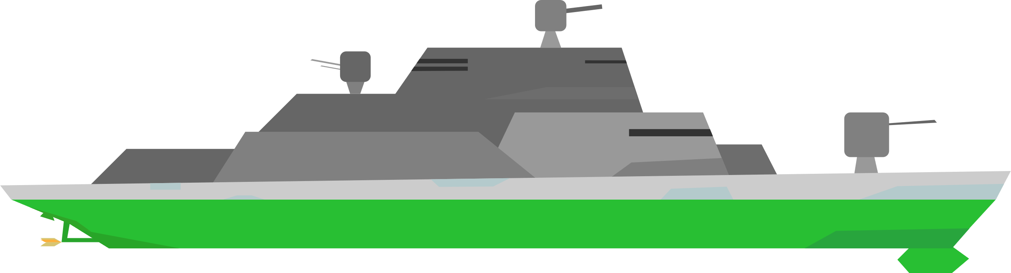
SEA BATTLE
Выполнил ученик Яндекс.Лицея:
Данилов Роман

Slide 2
Морской бой очень подходит для совмещения библиотеки pyqt5 и алгоритмики

Slide 3
Цель: разработать проект QT
Задача: написать программу, используя изученную библиотеку qt

Slide 4



структура (классы) и особенности приложения, какие технологии использовались

Slide 5
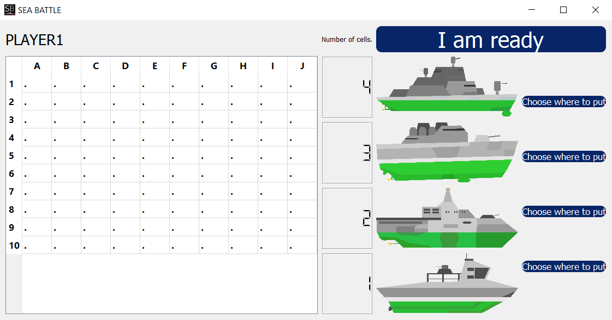
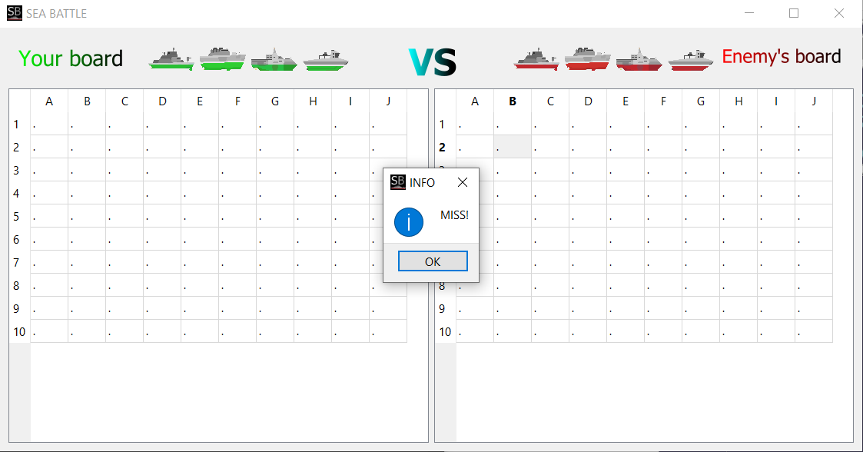
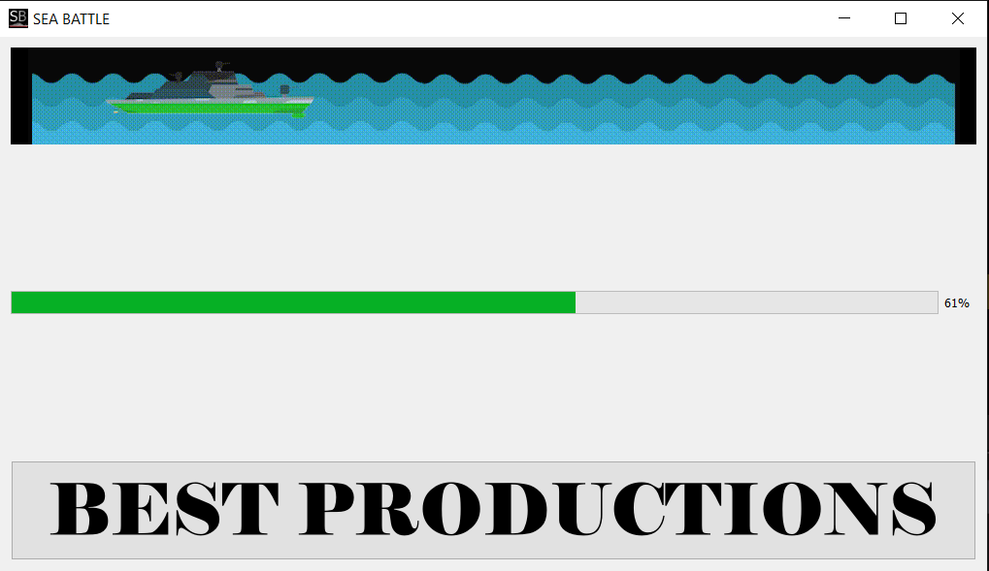
Графический Интерфейс моей программы

Slide 6
выводы по работе, возможности для доработки и развития
Возможность перетаскивания изображений(mouseMoveEvent и keyPressEvent), вместо использования QInputDialog
Добавить анимацию
Добавить расширенный режим
Возможность играть дистанционно благодаря QtWebEngineWidgets
Добавить другие языки
Добавить режим против компьютера
Пофиксить и оптимизировать программу до конца
Классы поставить в CamelCase, а методы в snake_case

Slide 7
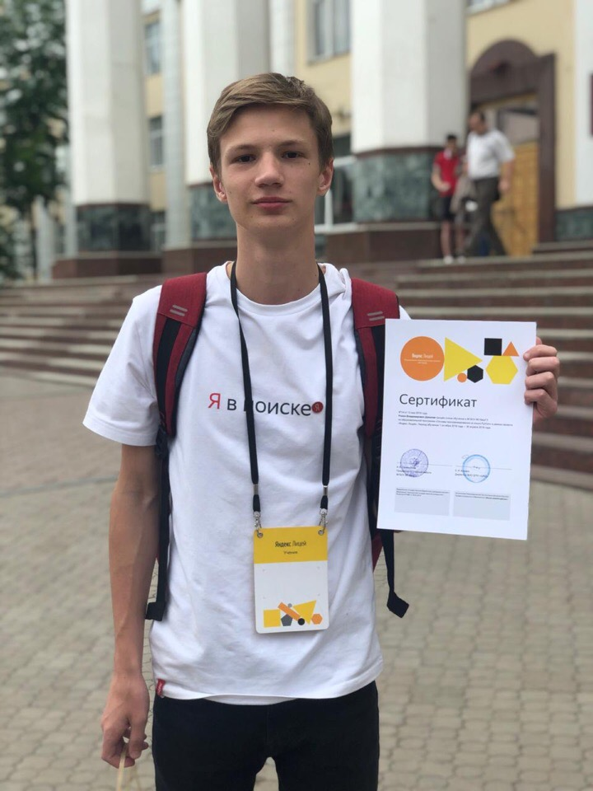



Спасибо за внимание
Данилов Роман
Python, Java разработчик
romka.best2016@yandex.ru
github.com/romka-best/QT_Project

